Slide 1
Section 29 그레이 코드 변환하기 알고리즘 해설
정보처리기사 실기 5 과목
알고리즘, 데이터베이스, 업무프로세스, 신기술, 전산영어
정소연
2019.03.21
인터넷 및 게임공학 연구실 세미나

Slide 2
CONTENTS
01 배경지식
02 문제
03 입출력
04 DFD
05 풀이

Slide 3
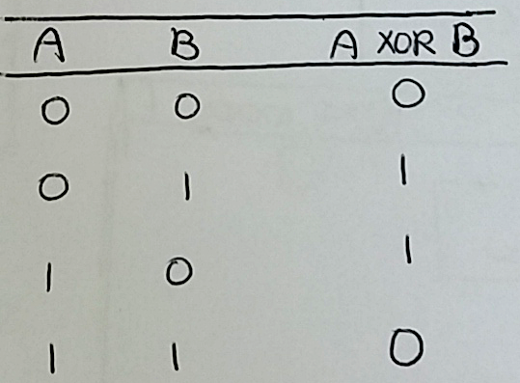
01 배경지식
그레이 코드
숫자를 표기하는 방법의 2진 표기법 중 하나이며, 연속한
두 개의 수에 대한 표시가 하나의 숫자 위치에서만 다른 것을 의미.
XOR 연산(⊕)
연산하는 두 개의 값이 같으면 0, 다르면 1을 출력하는 연산.
OR
A:1 B:1의 경우
A OR B = 1

Slide 4
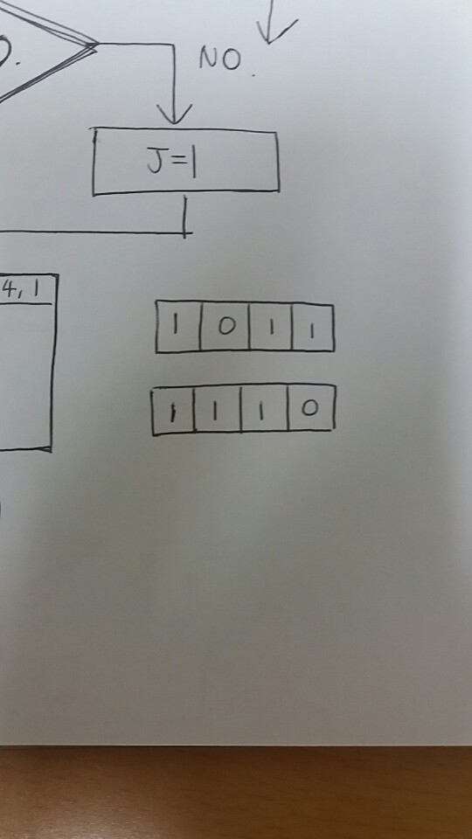
02 문제
0 또는 1로 입력되는 다섯 개의 숫자를 배열에 입력 받아 그레이 코드 또는 이진수로 변환하는 프로그램을 작성하시오.
<- 이진수
<- 그레이 코드
조건
배열의 첫 번째 비트가 0이면 나머지 네 개의 비트는 이진수이므로 그레이 코드로 변환하여 출력한다.
배열의 첫 번째 비트가 1이면 나머지 네 개의 비트는 그레이 코드이므로 이진수로 변환하여 출력한다.

Slide 5
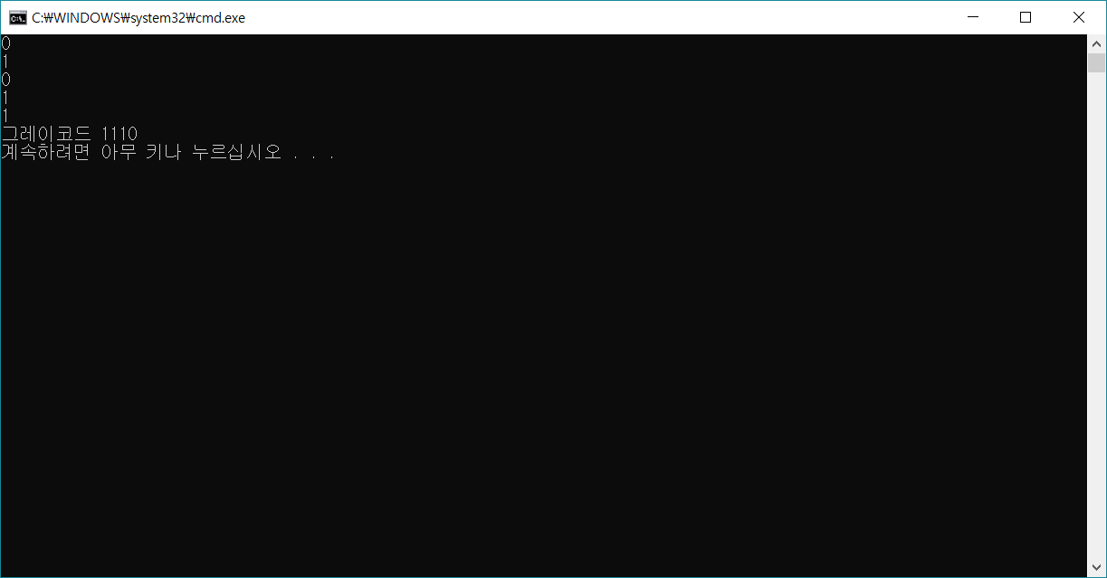

03 입출력
입력
첫째 줄엔 0 또는 1
2~4번째 줄엔 한 자리 이진 자료
출력
변환된 값 (이진수면 그레이 코드, 그레이 코드면 이진수)
이진수
그레이
코드

Slide 6
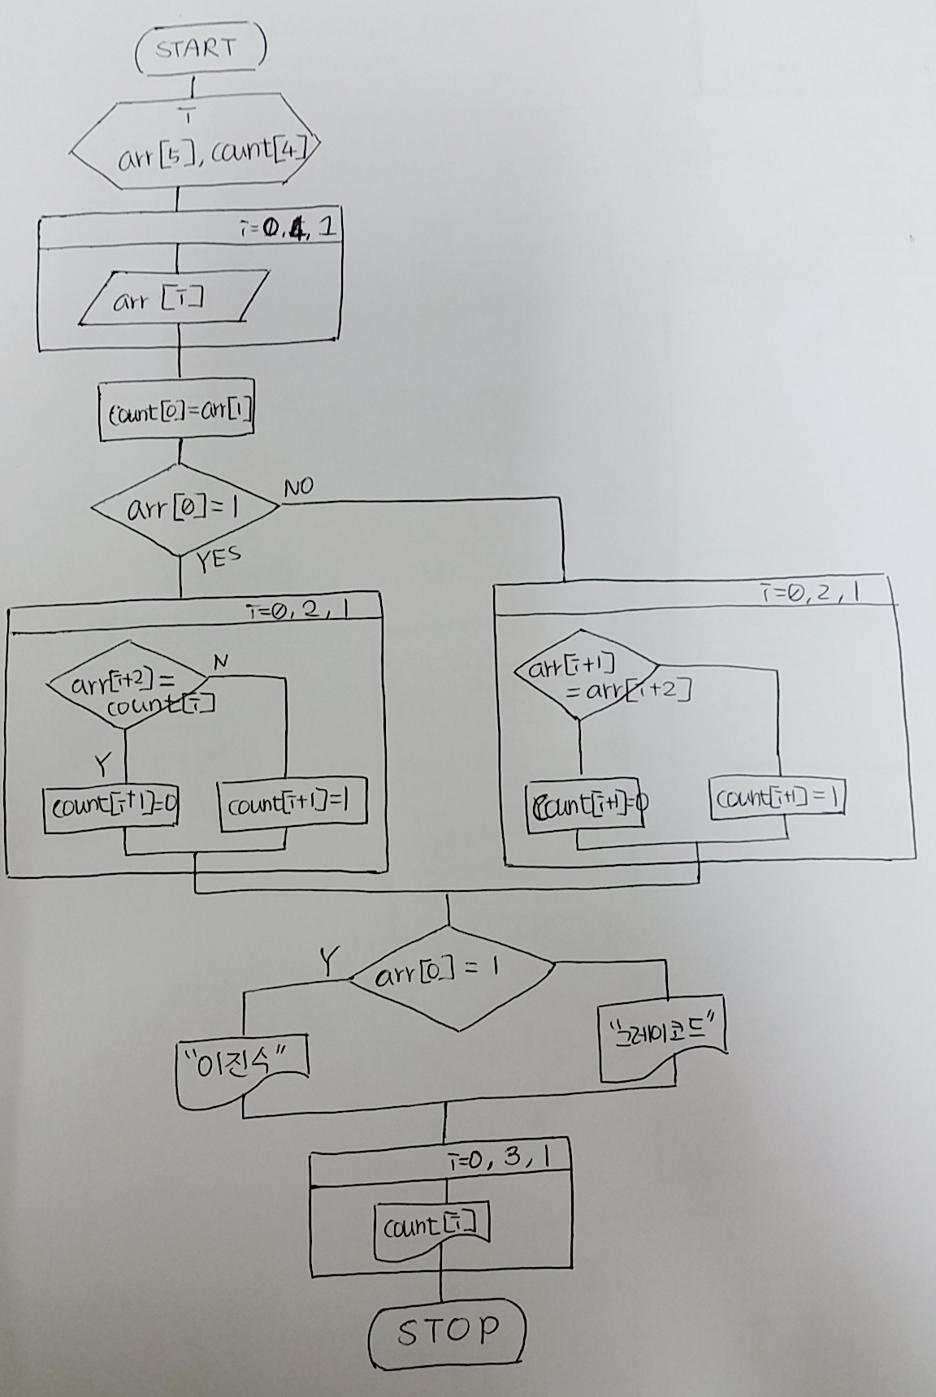
04 DFD
그레이 코드->이진수
이진수->그레이 코드

Slide 7
04 DFD

Slide 8
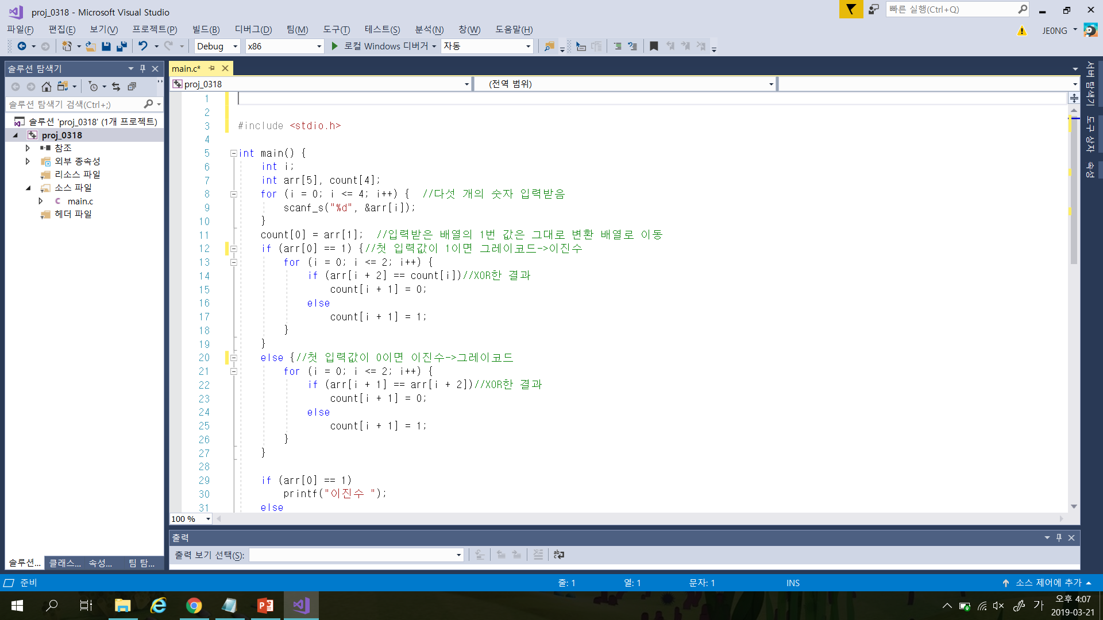
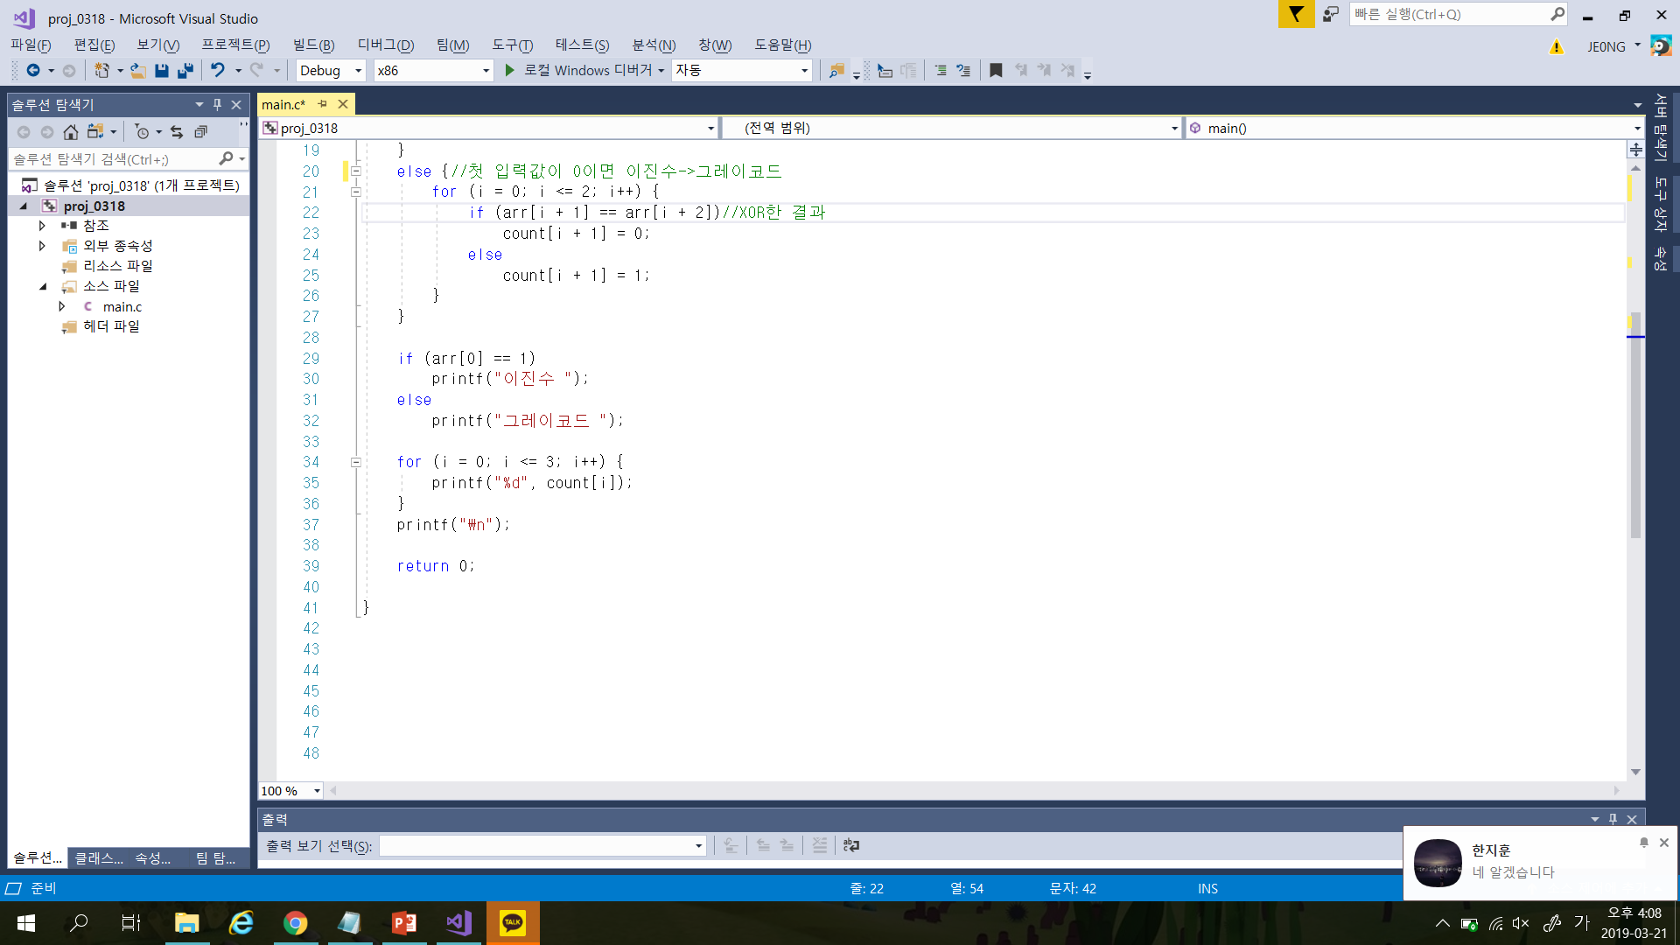

05 풀이 -C

Slide 9
THE END
참고문헌
2019 시나공 정보처리기사 1권

